Slide 1
BITS und BYTES
Begriffserklärungen | Selbstlerneinheit

Slide 2


So arbeitet der Computer
Mithilfe von Binärcodes werden Zahlen und Buchstaben dargestellt. Diese bestehen immer nur aus zwei Zahlen – der 1 und der 0
Diese beiden Zahlen beschreiben zwei mögliche Zustände nämlich:
Strom (1) sowie kein Strom (0)
1
0

Slide 3
Was ist jetzt ein Bit
Bit beschreibt die kleinste Informationseinheit in einem Computer/Rechner
BIT = binary digit = Binärziffer = 1 oder 0
0
1
STROM AUS
STROM AN

Slide 4
Übung
Damit Bitfolgen entstehen, wie sie im PC gebraucht werden um Daten zu verarbeiten, muss man diese nur aneinanderreihen.
0
1
0
0
0
A) Wie viele Zustände kann man mit 4 Bits darstellen?
0
0
1
0
0
0
1
0
0
1
1
1
0
1
0
0
B) Welches Muster erkennst du bei höherer Bitanzahl?
1
0
1
1
1
1
1
0
1
1
1
2 Bits
3 Bits
TIPP: Gesetzmäßigkeit

Slide 5
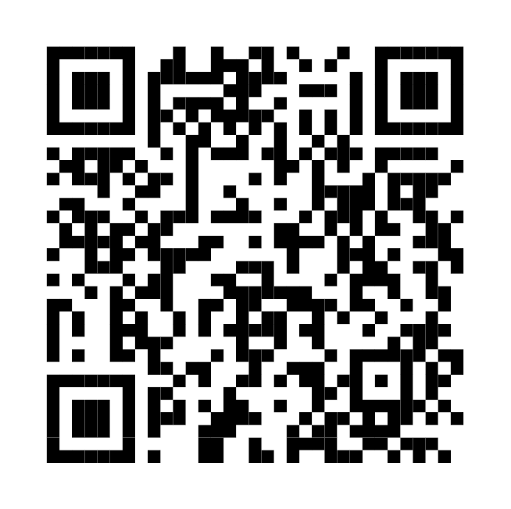
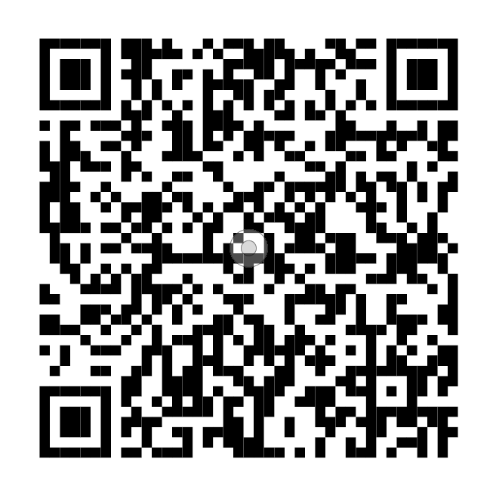
Kontrolle
A)
B)

Slide 6
Zusammenhang bei Bitfolgen
Schreibt man also mehrere Bits in einer Bitfolge hintereinander, dann können immer mit n Bits 2^{n} verschiedene Zustände angezeigt/dargestellt werden.
Anzahl Bits | 1 | 2 | 3 | 4 | 5 | … | n
Anzahl Zustände | 2¹ = 2 | 2² = 4 | 2³ = 8 | 2⁴ = 16 | 2⁵ = 32 | … | 2^{n}

Slide 7
Was ist ein Byte?
1 Byte ist eine FOLGE von 8 Bits.
0
0
0
0
0
0
0
0
8 Bits = 1 Byte

Slide 8
Das Byte als Speichereinheit
Byte ist die Maßeinheit (wie z. B. Zentimeter (cm), Liter (l), …) für den Speicher. Für die Umrechnung gibt es folgende Konvention:
1024 Bytes = 1 Kilobyte (KB)
1024 KB = 1 Megabyte (MB)
1024 MB = 1 Gigabyte (GB)
1024 GB = 1 Terabyte (TB)

Slide 9
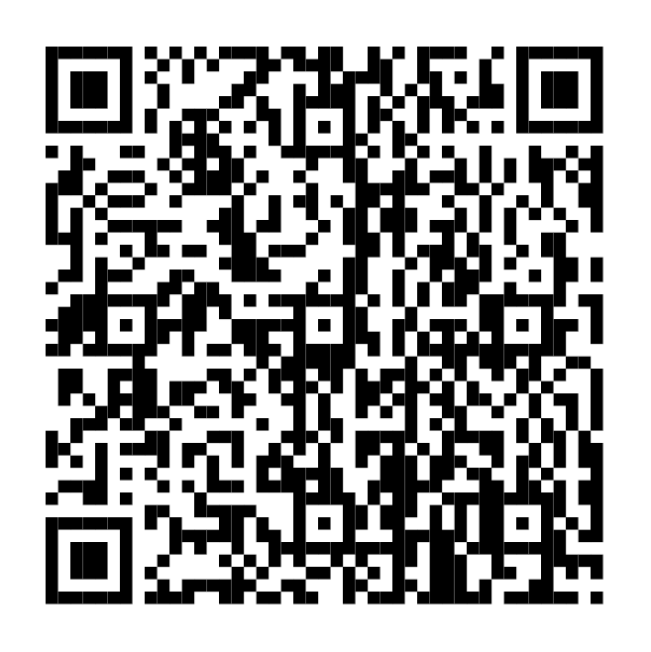
Größencheck
Suche die vier größten Programme auf deinem Smartphone. Notiere den Speicherplatz der durch sie verbraucht wird und notiere die Ergebnisse in der Tabelle. Hilfe über QR-Code.
App | Speichergröße in Bytes | Speichergröße in MB/GB/TB

Slide 10
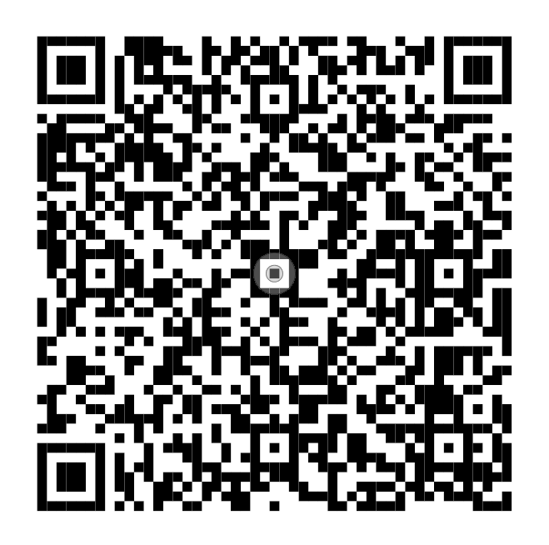
Wie groß sind unterschiedliche Files
Bestimme die Größe unterschiedlicher Dateien, die man auf einem PC findet und nutzt. Notiere alle Infos dazu in der Tabelle!
Hilfe über QR-Code.
Datei-format | Datei-endung | Beschreibung der Dateigröße (Minuten, Seitenzahl, Textzeichen) | Dateigröße in KB/MB/GB/TB
Text
Bild
Video
Audio

Slide 11
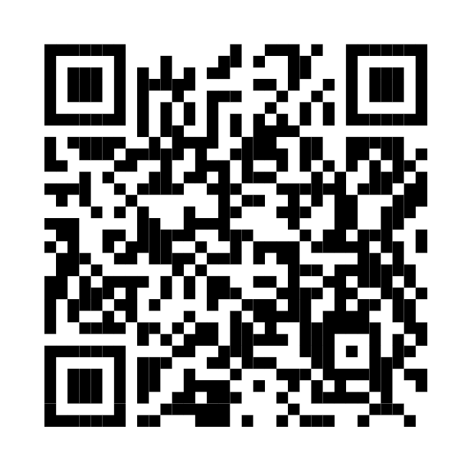
Größencheck – Alles gecheckt?
Tausche dich mit deinem Sitznachbarn*in über eure Ergebnisse aus
Stellt das Ergebnis pro Sitzreihe / einzeln in der Klasse vor.
Herzlichen Glückwunsch!

